Slide 1
Тема: «Подготовка к летней сессии»
Родительское собрание
Классный руководитель группы ЭО-22
Погодина Ксения Владимировна

Slide 2
Повестка родительского собрания
Участие группы в мероприятиях техникума за отчетный период
Общая характеристика успеваемости и посещаемости группы,данная преподавателями разных дисциплин
Итоги успеваемости и посещаемости
Результаты анкетирования
Предстоящие экзамены и диф.зачеты

Slide 3
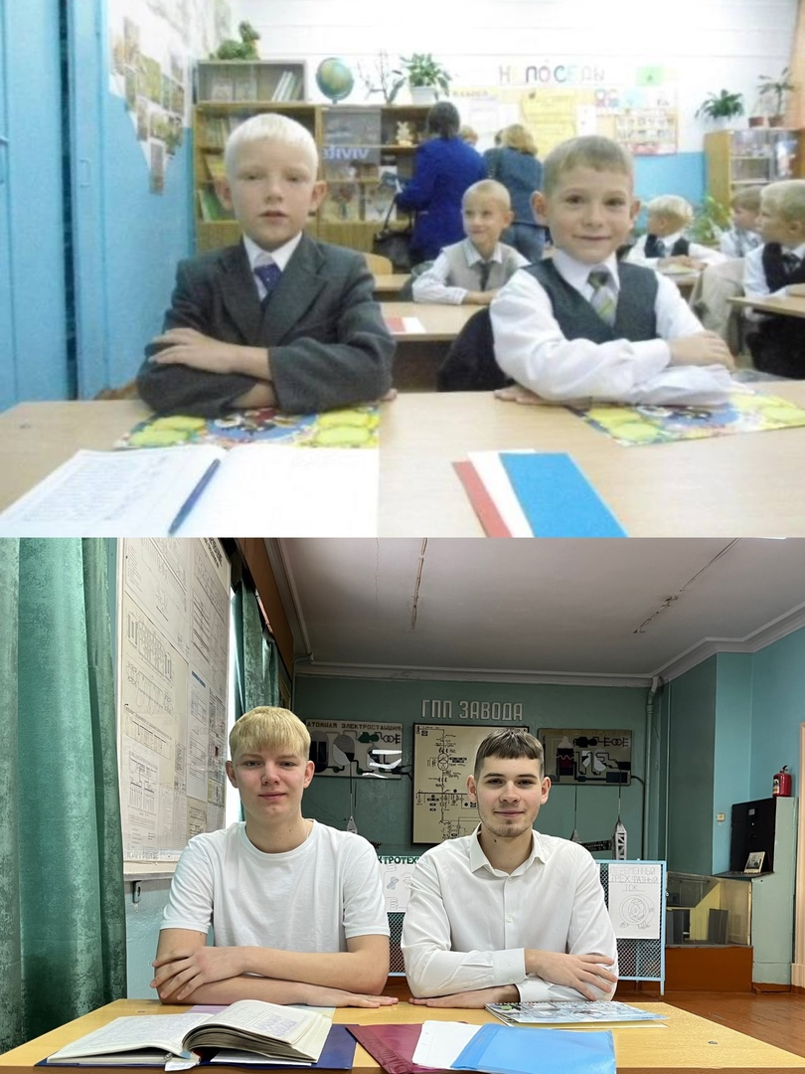
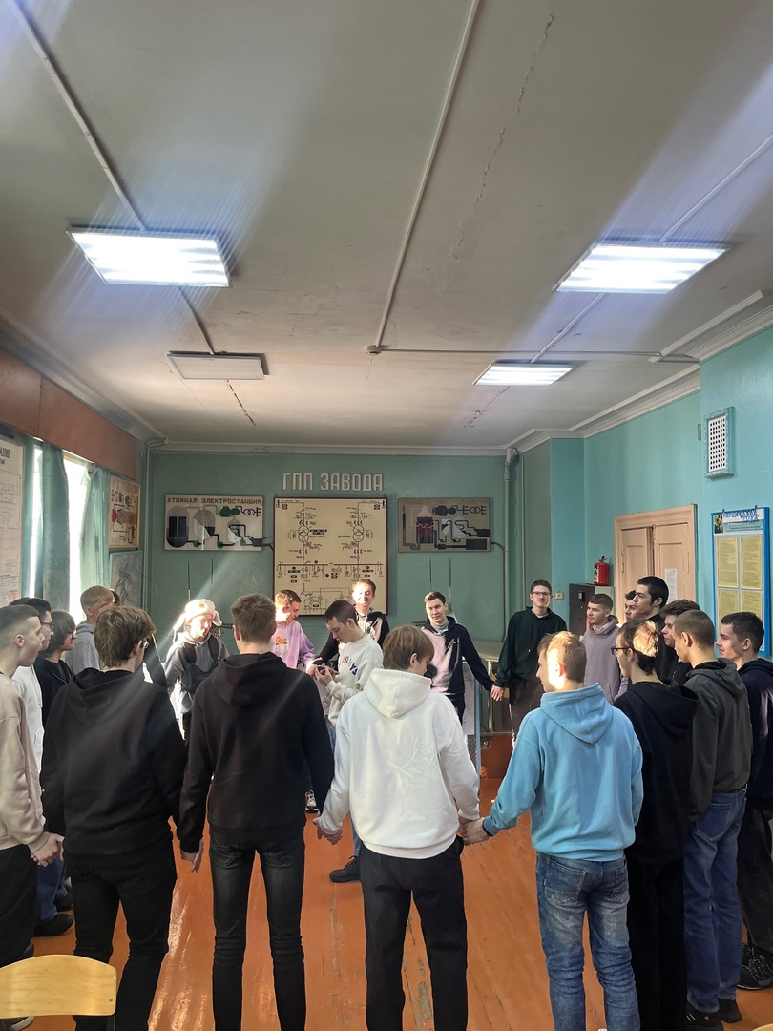

Slide 4
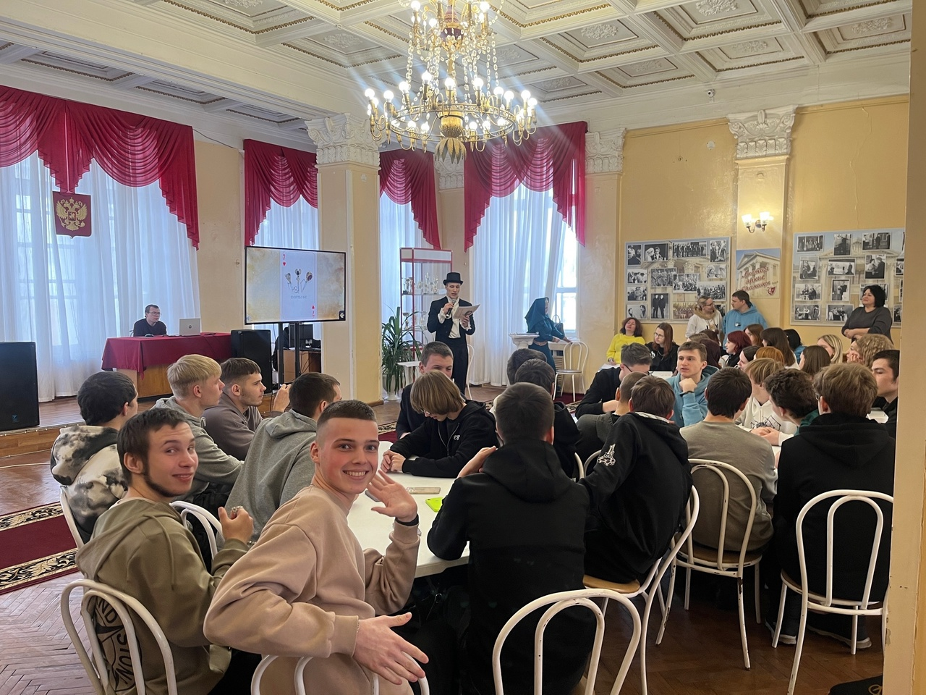

Slide 5
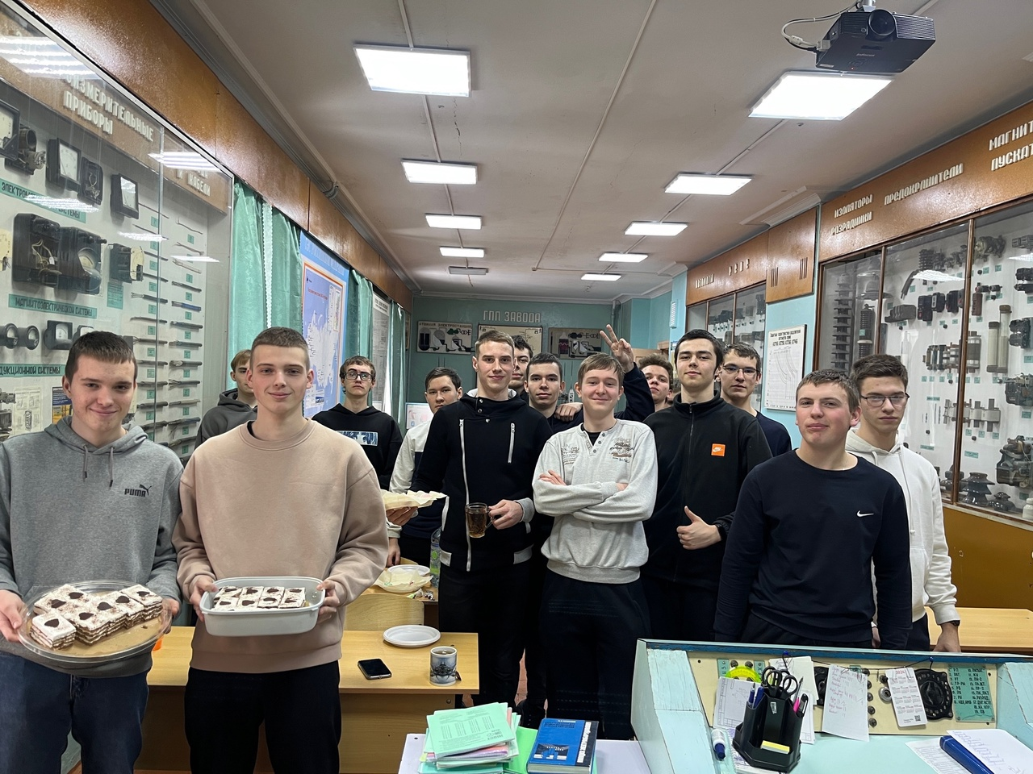
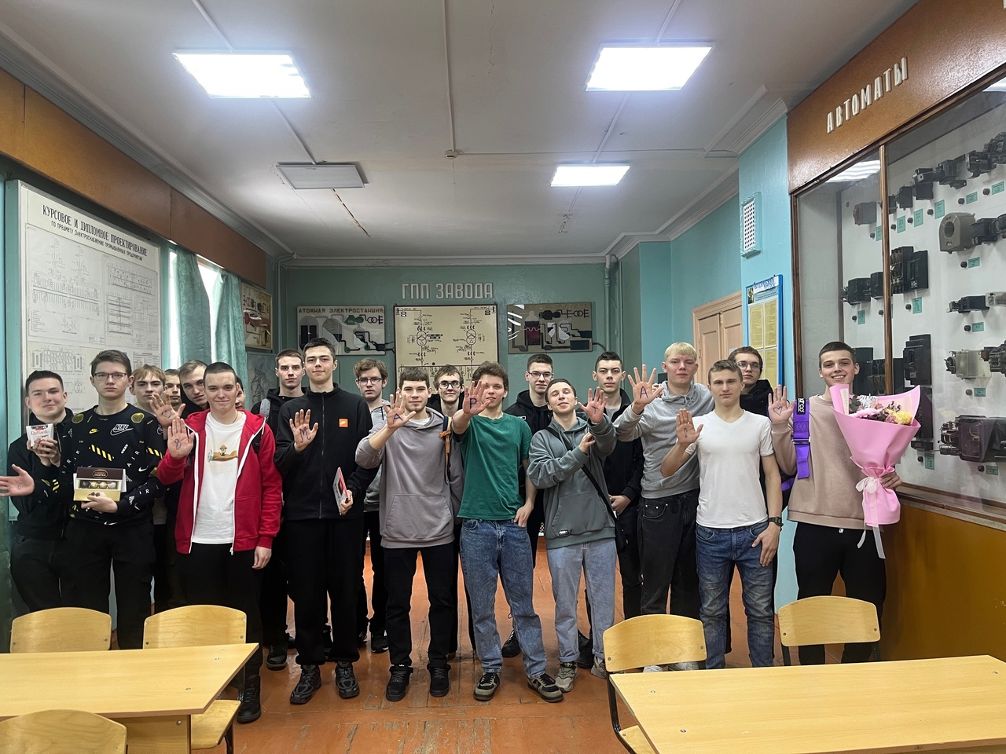

Slide 6
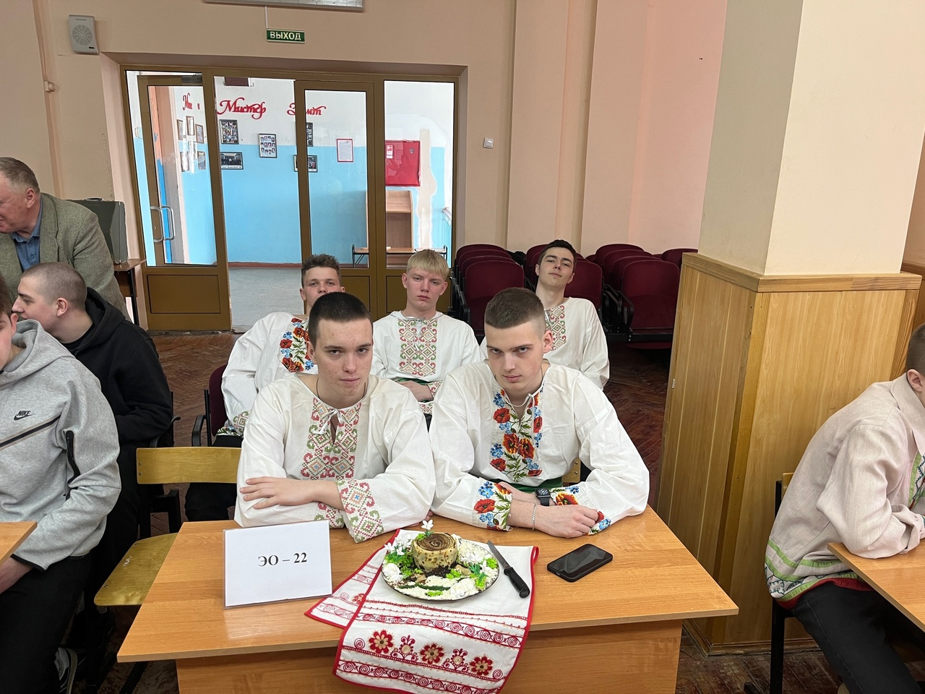
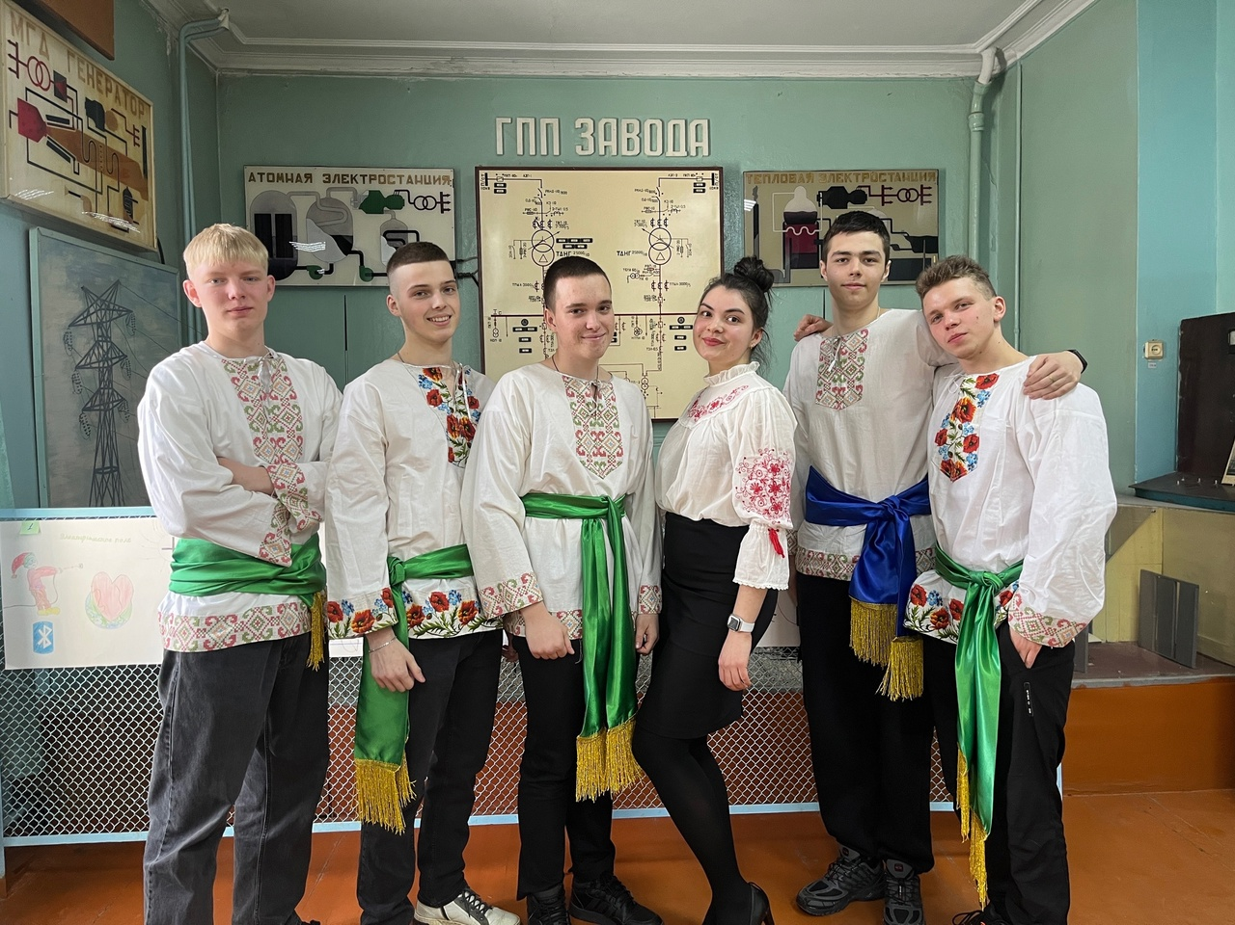

Slide 7
Итоги УСПЕВАЕМОСТИ
Характеристика группы от преподавателей

Slide 8
Результаты анкетирования
Стало ли Вам тяжелее учиться?
а)ДА-12 чел-к
б)НЕТ-7 чел-ка
в) ЕЩЕ НЕ ПОНЯЛ-4 чел-ка
Как Вы оцениваете морально-нравственную атмосферу в группе?
а)доброжелательная-23 чел-к
б)нейтральная-0 чел-к
в) недоброжелательная -0 чел-к

Slide 9
Напишите ОДИН любимый предмет:
МДК 1.1-5 чел-к;
Информатика-5 чел-к
Учебная практика-3 чел-ка
МДК 05.01-2 чел-ка
Физкультура-2 чел-ка
Техническая механика-1 чел-к
Английский язык-1 чел-к
Общая энергетика-2 чел-ка
Математика -1 чел-к
Этот предмет мне нравится , потому что:
а)мне интересно – 9 чел-к
б)Преподаватель умеет заинтересовать- 15 чел-к
в)Преподаватель мало требует- 3 чел-ка

Slide 10
Напишите еще ДВА предмета,которые Вам нравятся:
Общая энергетика-8 чел-к
МДК 5.1-8 чел-к;
Физкультура-7 чел-к;
Английский язык- 4 чел-ка
МДК 1.1 -4 чел-ка;
Информатика -3 чел-ка;
Учебная практика-2чел-ка;
Математика-2 чел-ка;
Экология-1 чел-к;
Схемотехника- 1чел-к;

Slide 11
Напишите ОДИН НЕлюбимый предмет
Схемотехника и основы электроники -10 чел-к;
Электротехника -7 чел-к;
Информатика-2 чел-ка;
Математика-1 чел-к;

Slide 12
Мне не нравится, выбранный мною предмет, потому что:
а)мне не интересен данный предмет – 3 чел-к
б)мне не понятно объяснение от преподавателя – 15 чел-к
в)преподаватель много требует – 7 чел-к
г)задают много д.з -3 чел-ка
Напишите еще ДВА предмета,которые Вам НЕ нравятся
Электротехника-10 чел-к;
Измерительная техника-10 чел-к;
Математика-4 чел-ка;
Информатика-4 чел-ка;
Схемотехника-5 чел-ка

Slide 13
Пожелания по работе классного руководителя?
Больше денег
Понятнее объяснять
Больше помогать
В люди чаще выводить группу

Slide 14
Какие мероприятия Вам хотелось бы посетить
Пейнтбол
Кино
г.Городец
с.Пурех
Лазер-таг
Другая страна

Slide 15
Буду ли я стараться получать стипендию по итогам семестра?
Да:12чел-к
Нет:3 чел-ка
Как пойдет:8

Slide 16
Сессия
Зачет: физическая культура
Дифференцированные зачеты: иностранный язык,математика,экология,информ.технологии,общая энергетика,МДК 1.1,МДК 5.1,уч.практика
Экзамены: электротехника,основы электроники и схемотехника,измерительная техника

Slide 17
График работы на семестр
Экзамены:22.06-05.07
Каникулы:06.07-01.09

